Slide 1
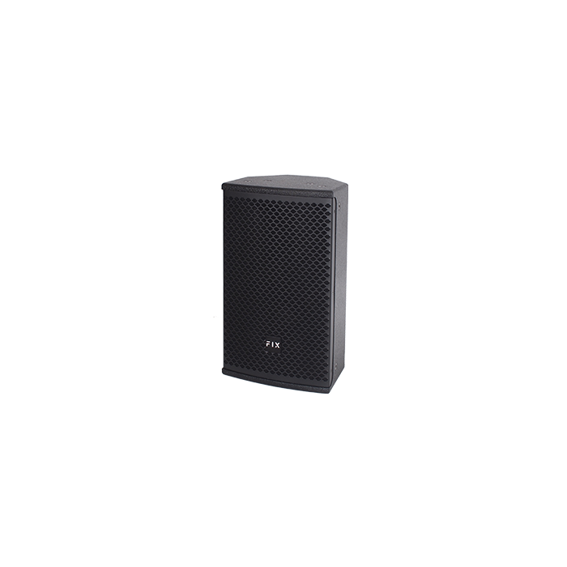
Full Range Speaker
SH10
Professional Full Range Speaker System
FEATURE
AES 350W 최대 1400W의 강력한 출력을 제공하며 원음 재생력이 탁월한 스피커
10″ 사이즈로서 중형규모의 공연장, 예배당, 카페테리아, 강연장에서 다목적으로 사용
90°x50°의 Coverage로 효율적인 Delay, Side fill용도의 서브 스피커로 사용하기에 적합
자작나무 엔클로져는 특수 페인트 코팅되어 견고하고 내구성이 강하게 설계됨
SPECIFICATION
항목 | 세부내용
Frequency response | 50Hz-20KHz
Sensitivity(1W@1m) | 95dB
Nominal Impedance | 8Ω
Rated Power | 350W AES, 1400W peak
LF Driver | 1 x 10"(200mm)/2.5"voice coil
HF Driver | 1 x 1"(25mm)/1.75"voice coil
Coverage (H x V) | 90° x 50°
Maximum SPL | 122dB continuous, 128dB peak
Connectors | 2 x Speakon NL4
규격 (WxDxH) | 310 x 300 x 490mm
무게 | 15kg
경기도 성남시 분당구 판교로 723(분당테크노파크) B동 604-2호
TEL : 031-709-1061 / FAX : 031-709-1062

